Slide 1


UBND QUẬN DƯƠNG KINH
TRƯỜNG TIỂU HỌC ANH DŨNG
Tiếng Việt
Bài 30:
THƯƠNG ÔNG
(Tiết 5 + 6)
Notes:
Bài giảng thiết kế bởi: Hương Thảo - tranthao121006@gmail.com
1

Slide 2


Tiết 5

Slide 3

Luyện viết đoạn

Slide 4
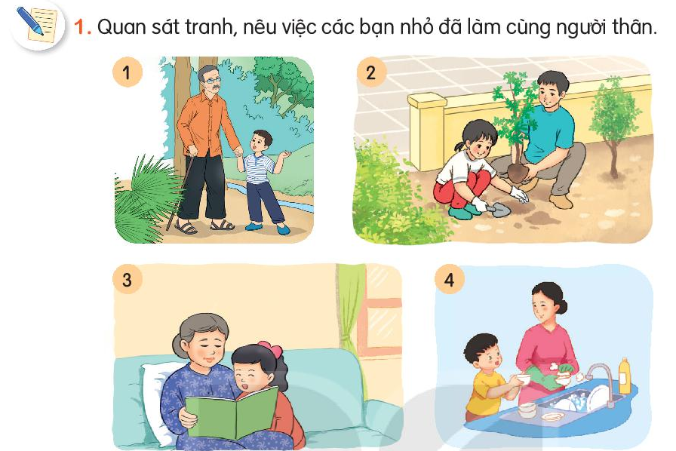
Bé dắt ông đi.
Bé trồng cây với bố.
Bé đọc truyện với bà.
Bé rửa bát cùng mẹ.

Slide 5

2.Viết 3-5 câu kể về một công việc em đã làm cùng người thân.
Hằng ngày, em phụ chị gái rửa bát. Chị rửa bát còn em sẽ xếp bát lên giá để cho ráo nước. Hai chị em vừa làm vừa hát rất vui vẻ.

Slide 6
Tiết 6
Đọc mở rộng

Slide 7
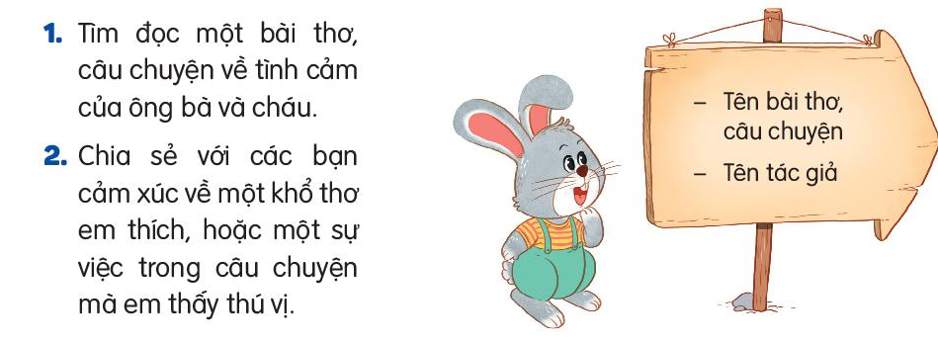

Slide 8
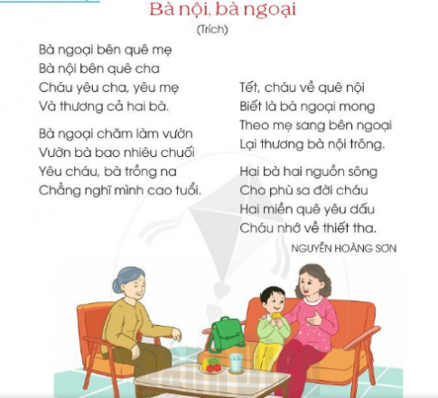

Slide 9



CỦNG CỐ BÀI HỌC
Notes:
Bài giảng thiết kế bởi: Hương Thảo - tranthao121006@gmail.com

